Slide 1
RTOS Sistemas Operacionais de Tempo Real
FREERTOS API para kernel RTOS
Sistemas Embarcados
Prof. Marcos Chaves

Slide 2

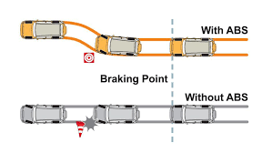
Sistemas Operacionais de Tempo Real
No contexto do desenvolvimento de software, um sistema é projetado para receber um estímulo (ou evento), que pode ser interno ou externo, realizar o processamento e produzir uma saída.
Alguns sistemas trabalham com eventos que possuem restrição de tempo, ou seja, possuem prazo ou limite de tempo para que o estímulo seja processado e gere a saída correspondente.
Esses tipos de sistemas são chamados de "Sistemas de tempo real".

Slide 3
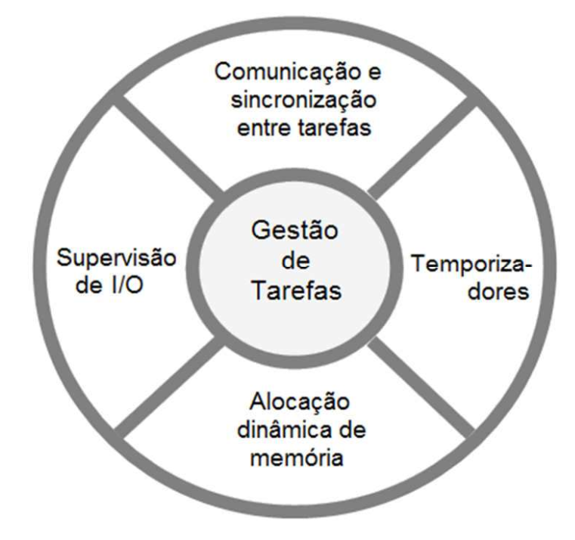
RTOS
A principal tarefa de um RTOS é gerenciar os recursos do microcontrolador de modo que uma determinada operação execute exatamente em intervalos iguais.

Slide 4
Sistemas Operacionais de Tempo Real
Portanto, um sistema em tempo real precisa garantir que todos os eventos sejam atendidos dentro de suas respectivas restrições de tempo.
É por isso que um sistema em tempo real está relacionado ao determinismo, não ao tempo de execução!
Existem basicamente dois tipos de sistemas de tempo real, classificados de acordo com a tolerância às restrições de tempo e as consequências em não respeitar essas restrições.

Slide 5
O kernel em tempo real
Um kernel em tempo real é um software que gerencia o tempo e os recursos da CPU e é baseado no conceito de tarefas e prioridades.
Todos os recursos do sistema são divididos em tarefas (tarefas ou threads).
O kernel decide quando uma tarefa deve ser executada com base na prioridade da tarefa.
É responsabilidade do desenvolvedor dividir o sistema em tarefas e definir as prioridades de acordo com as características em tempo real de cada uma.

Slide 6
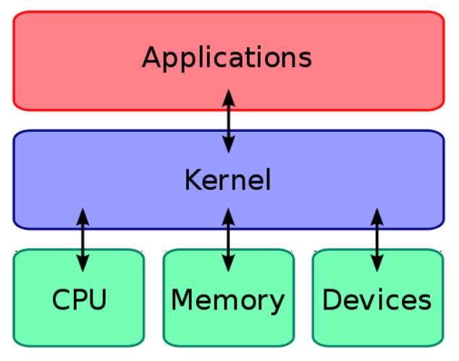
Sistemas Operacionais e Kernel

Slide 7
Sistemas Operacionais e Kernel
Kernel é o núcleo do sistema operacional, sendo uma camada de
abstração entre o software e hardware para gerenciar diversos recursos:
1. Gerenciar e coordenar a execução dos processos através de algum critério 2. Manusear a memória disponível e coordenar o acesso dos processos a ela 3. Intermediar a comunicação entre os drivers de hardware e os processos

Slide 8
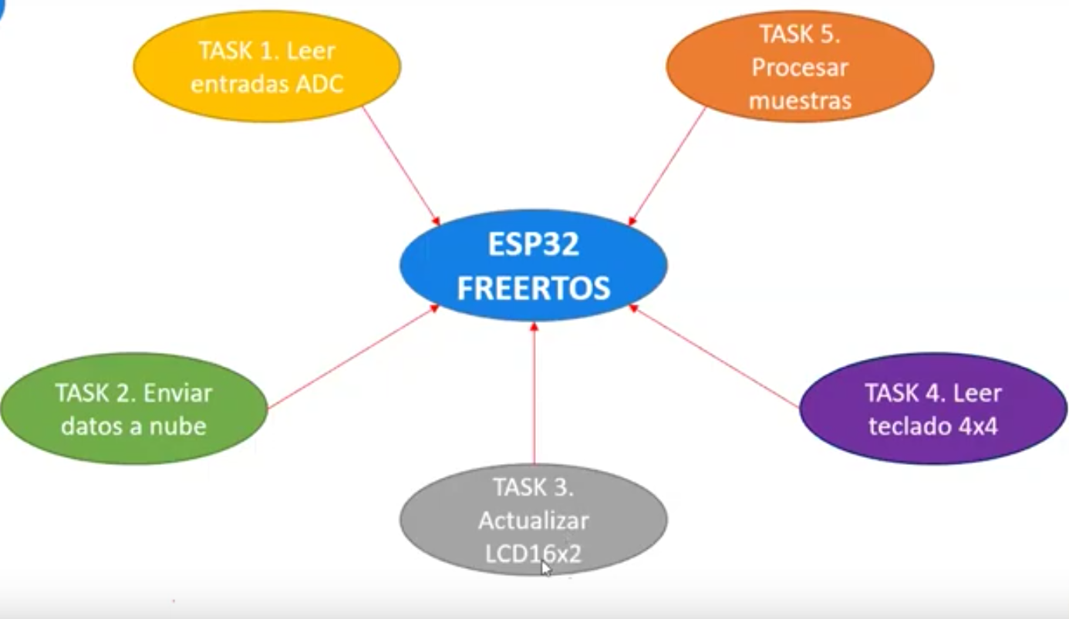
Programação típica com divisão de processos (tarefas ou tasks)

Slide 9
Multitask
Em um sistema multitarefa, temos a impressão de que todas as tarefas estão sendo executadas ao mesmo tempo.
TAREFA 1
TAREFA 2
TAREFA 3
t1 t2 Tempo tn

Slide 10
Multitask
TAREFA 1
TAREFA 2
TAREFA 3
t1 t2 Tempo tn

Slide 11
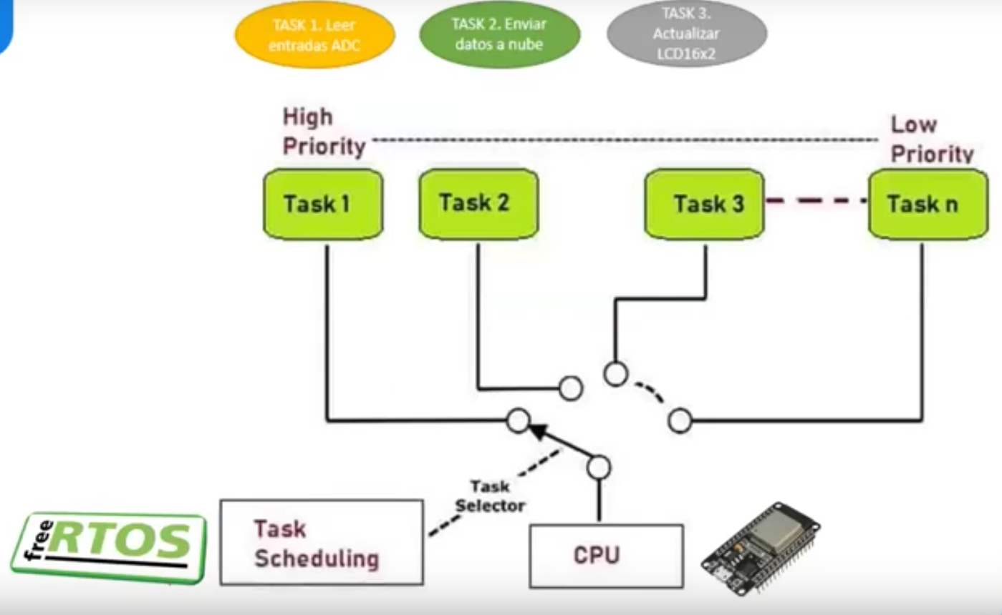
Escalonador
Programação típica com divisão de processos (tarefas ou tasks)

Slide 12
Scheduler
Scheduler (agendador ou escalonador) é o grande responsável por administrar as tarefas que irão obter o uso da CPU. Há diversos algoritmos para que o scheduler decida a tarefa e você também pode escolher o mais apropriado ao seu embarcado, como por exemplo: RR (Round Robin), SJF (Shortest Job First) e SRT (Shortest Remaining Time).
Formas de trabalho:
Preempetivo
Cooperativo
Troca de contexto
Time Slicing

Slide 13
Scheduler (Escalonador)
O agendador de tarefas age durante as mudanças de contexto.
É a parte do kernel responsável por decidir a próxima tasks a ser executada a qualquer momento.
O algoritmo responsável por decidir qual a próxima tasks a ser executada é chamado de política de agendamento.

Slide 14
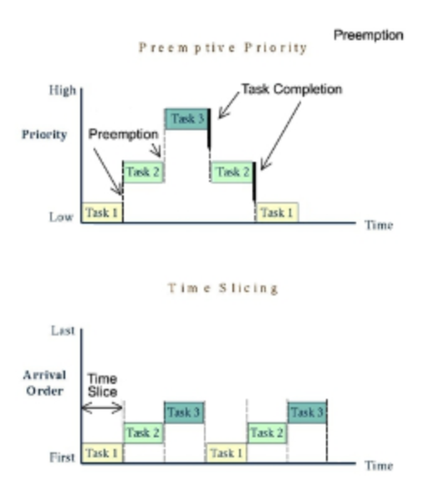
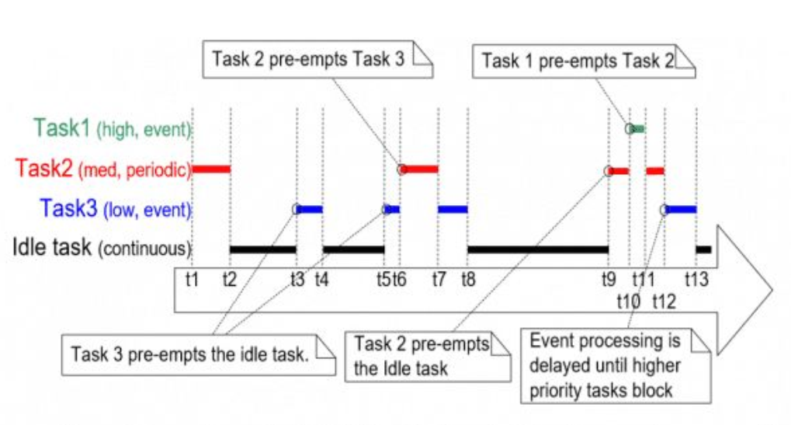
Preempção
Preemptivos: permitem que uma tarefa seja temporariamente suspensa para a execução de outra com maior prioridade
Não-preemptivos: impedem que a execução de uma tarefa seja interrompida até sua conclusão

Slide 15
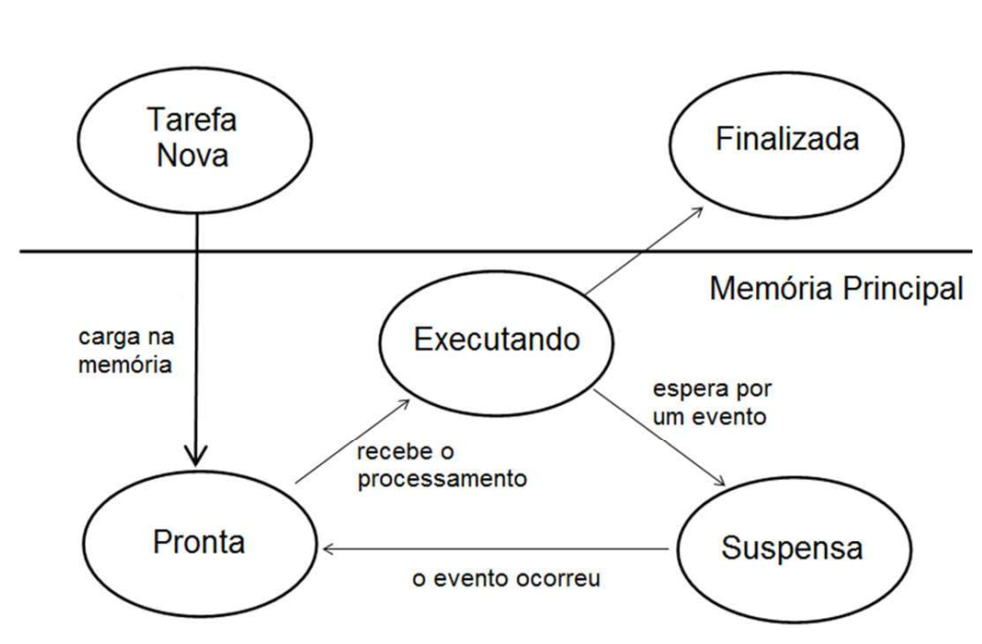
Diagrama de estados das tarefas em um sistema multitarefa

Slide 16
Multitask (cont.)
Essa troca ou mudança de tarefa pode acontecer em diferentes situações: :
Uma tasks ficar bloqueada a espera de um recurso (por exemplo, porta serial) ficar disponível ou um evento ocorrer (por exemplo, receber um pacote da interface USB).
Uma tasks pode adormecer (bloquear) por um tempo.
Uma tasks pode ser suspensa involuntariamente pelo kernel. Nesse caso, chamamos o kernel preemptivo.
Esta mudança de tasks também é chamada de mudança de contexto

Slide 17
Mudança de contexto
Enquanto uma tasks está em execução, ela possui um determinado contexto (pilha, registros da CPU, etc).
Ao alterar a tasks em execução, o kernel salva o contexto da tarefa a ser suspensa e recupera o contexto da próxima tarefa a ser executada.
O controle do contexto de cada uma das tasks é realizado através de uma estrutura denominada TCB (Bloco de Controle de tasks).

Slide 18
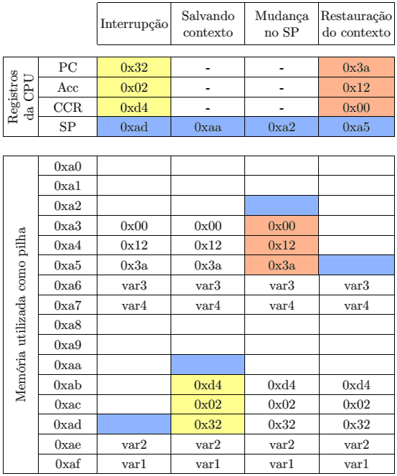
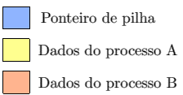
Mudança de contexto

Slide 19
Mudança de contexto

Slide 20
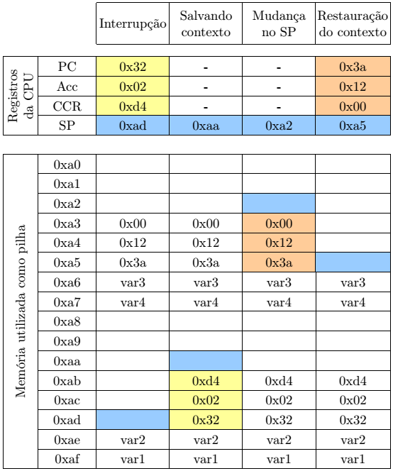
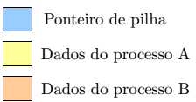
Mudança de contexto

Slide 21
Mudança de contexto

Slide 22
Mudança de contexto

Slide 23
Outras responsabilidades do kernel
Além de gerenciar o uso da CPU, um kernel em tempo real normalmente tem outras responsabilidades, incluindo:
Gerenciar a comunicação entre as tasks.
Gerenciar a comunicação entre interrupções e tasks.
Gerenciar o acesso aos recursos do aplicativo (hardware, estruturas de dados, etc).
Gerenciar o uso de memória.
Fornece outros recursos, como temporizadores, rastreamento, etc.

Slide 24
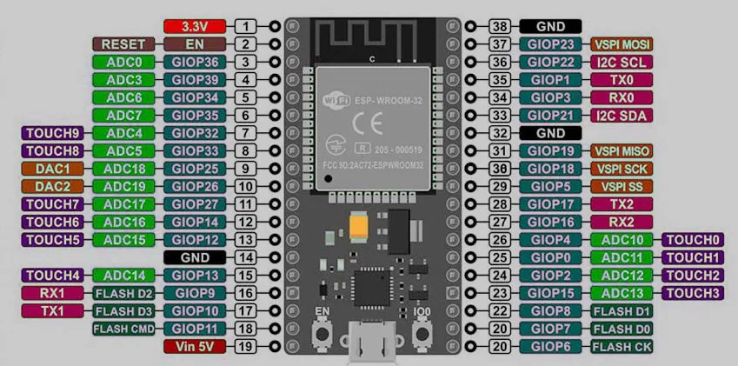
O Hardware: ESP32 Expressif
https://www.espressif.com/sites/default/files/documentation/esp32_technical_reference_manual_en.pdf

Slide 25
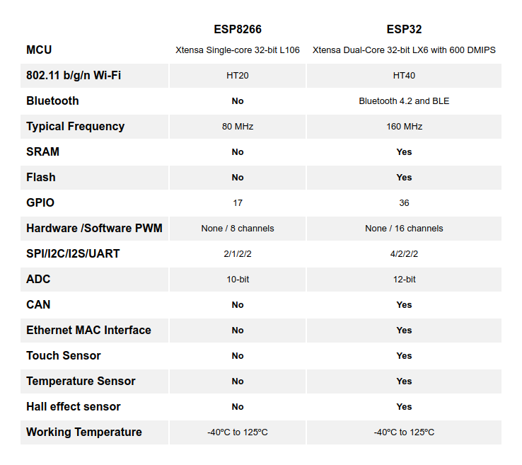

Slide 26
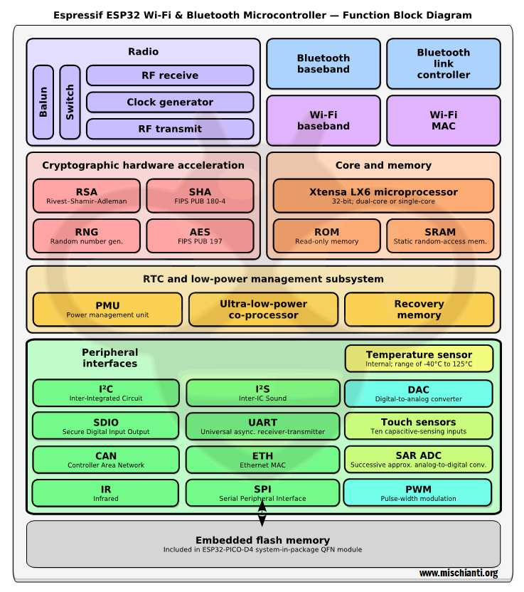
O Hardware: ESP32 Expressif
http://esp32.net/
https://learnesp32.com/
http://www.esp32learning.com/

Slide 27
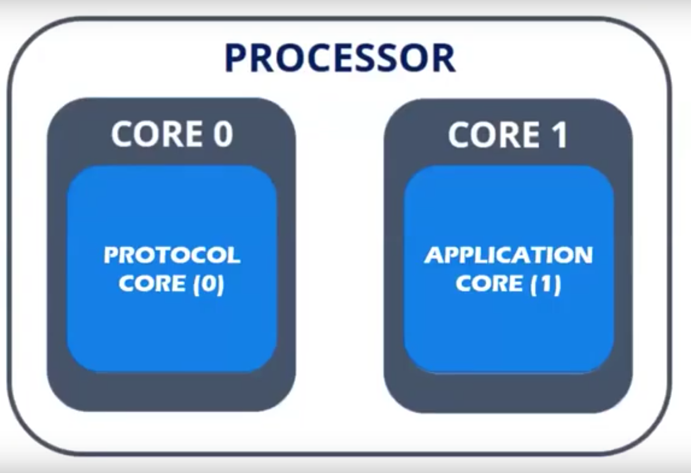
O Hardware: ESP32 Expressif

Slide 28

FreeRTOS

Slide 29
O FreeRTOS (Amazon RTOS)
Criado por volta do ano 2000 por Richard Barry, mantindo pela empresa Real Time Engineers Ltd até sua compra pela Amazon em 2017.
Código aberto RTOS mais amplamente utilizado no mundo.
É simples, pequeno e extremamente portátil. Site do projeto, com muita documentação disponível http://www.freertos.org/
O código-fonte pode ser baixado em: http://sourceforge.net/projects/freertos/files/
https://github.com/FreeRTOS/FreeRTOS
https://aws.amazon.com/pt/freertos/

Slide 30
O FreeRTOS (Amazon RTOS)
Projetado para ser pequeno, simples e fácil de usar.
Escrito em C, extremamente portátil.
Suporta mais de 30 arquiteturas diferentes.
Em uma configuração típica, o kernel do FreeRTOS pode ocupar de 4 KB a 9 KB de código (ROM / flash) e cerca de 200 bytes de dados (RAM).

Slide 31
The FreeRTOS
O kernel pode trabalhar preemtivamente ou colaborativamente.
Mutex com suporte de herança de prioridade.
Recursos de rastreamento e detecção de estouro de pilha.
Nenhuma restrição no número de tasks que podem ser criadas ou no número de prioridades que podem ser usadas.

Slide 32
The FreeRTOS
Vários projetos de demonstração e aplicações para facilitar o aprendizado.
Código aberto, sem royalties e com fórum gratuito disponível.
Ferramentas de desenvolvimento abertas e gratuitas.
Grande comunidade de usuários.
Suporte e licença comercial se necessário
https://www.freertos.org/a00106.html

Slide 33
The FreeRTOS files
FreeRTOS │ └─Source │ ├─tasks.c FreeRTOS source file - always required ├─list.c FreeRTOS source file - always required ├─queue.c FreeRTOS source file - nearly always required ├─timers.c FreeRTOS source file - optional ├─event_groups.c FreeRTOS source file - optional └─croutine.c FreeRTOS source file - optional

Slide 34
The FreeRTOS files
tasks.c
Task básicas de manipulação
list.c
Implementa uma função de lista para armazenar outros recursos
queue.c
fornece serviços de fila e semáforo. queue.c quase sempre é necessário.
timers.c
fornece funcionalidade de temporizador de software.
event_groups.c
fornece funcionalidade de grupo de eventos.
croutine.c
implementa a funcionalidade de co-rotina do FreeRTOS. As co-rotinas foram projetadas para uso em microcontroladores muito pequenos, raramente são usadas agora e, portanto, não são mantidas no mesmo nível que outros recursos do FreeRTOS.

Slide 35
Fabricantes
Altera
Atmel
Cadence
Cortus
Cypress
Energy Micro (see Silicon Labs)
Freescale
Imagination/MIPS
Infineon
Luminary Micro
Microchip
NEC
Microsemi (formally Actel)
NXP
Renesas
RISC-V
Silicon Labs
Spansion (ex Fujitsu)
ST Microelectronics
Synopsys ARC
Texas Instruments
Xilinx
x86 (real mode)
x86 / Windows Simulator
Unsupported and contributed ports

Slide 36
FreeRTOS config.h
#define configUSE_PREEMPTION 1 #define configCPU_CLOCK_HZ 58982400 #define configTICK_RATE_HZ 250 #define configMAX_PRIORITIES 5 #define configMINIMAL_STACK_SIZE 128 #define configTOTAL_HEAP_SIZE 10240 #define configMAX_TASK_NAME_LEN 16 #define configUSE_MUTEXES 0 ... #define INCLUDE_vTaskDelete 1 #define INCLUDE_vTaskDelay 1 #define INCLUDE_xTaskGetCurrentTaskHandle 1 #define INCLUDE_uxTaskGetStackHighWaterMark 0 #define INCLUDE_xTaskGetIdleTaskHandle 0 ...
//http://www.freertos.org/a00110.html

Slide 37
FreeRTOS - convenções
Variáveis unsigned começam com “u”
Variáveis do tipo char (8 bits) começam com “c”
Variáveis do tipo short (16 bits) começam com “s”
Variáveis do tipo do tipo long (32 bits) começam com “l”
Ponteiros começam com “p”
Funções privadas em um arquivo começam com “prv”
As funções da API são prefixadas com seu tipo de retorno, conforme a convenção definida para variáveis, com a adição do prefixo v for void.
Os nomes das funções da API começam com o nome do arquivo no qual estão definidos. Por exemplo vTaskDelete é definido em tasks.c e possui um tipo de retorno void.
Fonte: Curso udemy

Slide 38
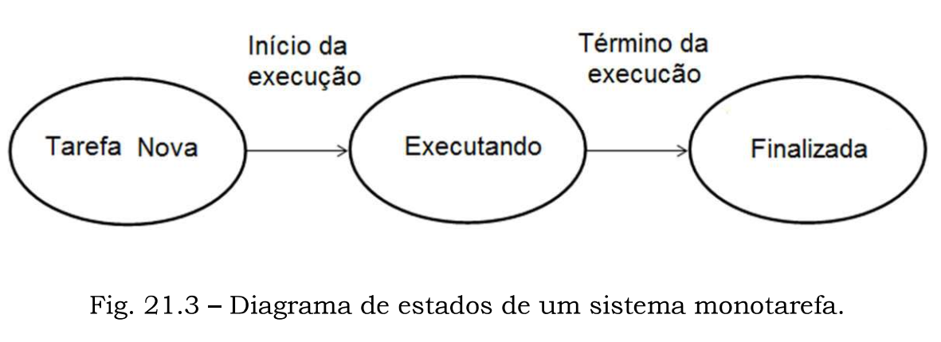
Diagrama de estados de Tasks
As tarefas podem estar em estados diferentes:
Bloqueado – a tarefa está aguardando um evento (por exemplo, tempo limite de atraso, disponibilidade de dados/recursos)
Pronto – a tarefa está pronta para executar na CPU, mas não está executando porque a CPU está em uso por outra tarefa
Execução – a tarefa está atribuída para ser executada na CPU

Slide 39
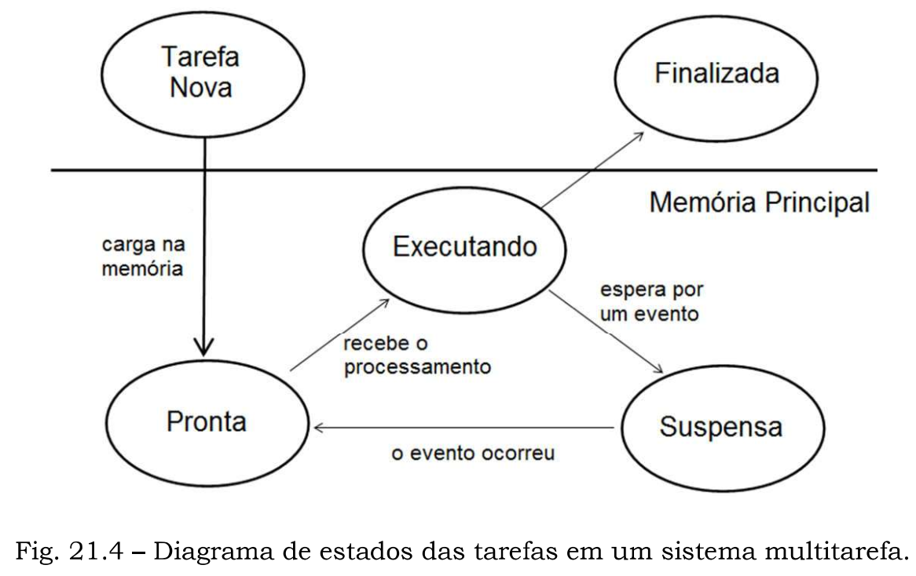
Diagrama de estados de Tasks

Slide 40
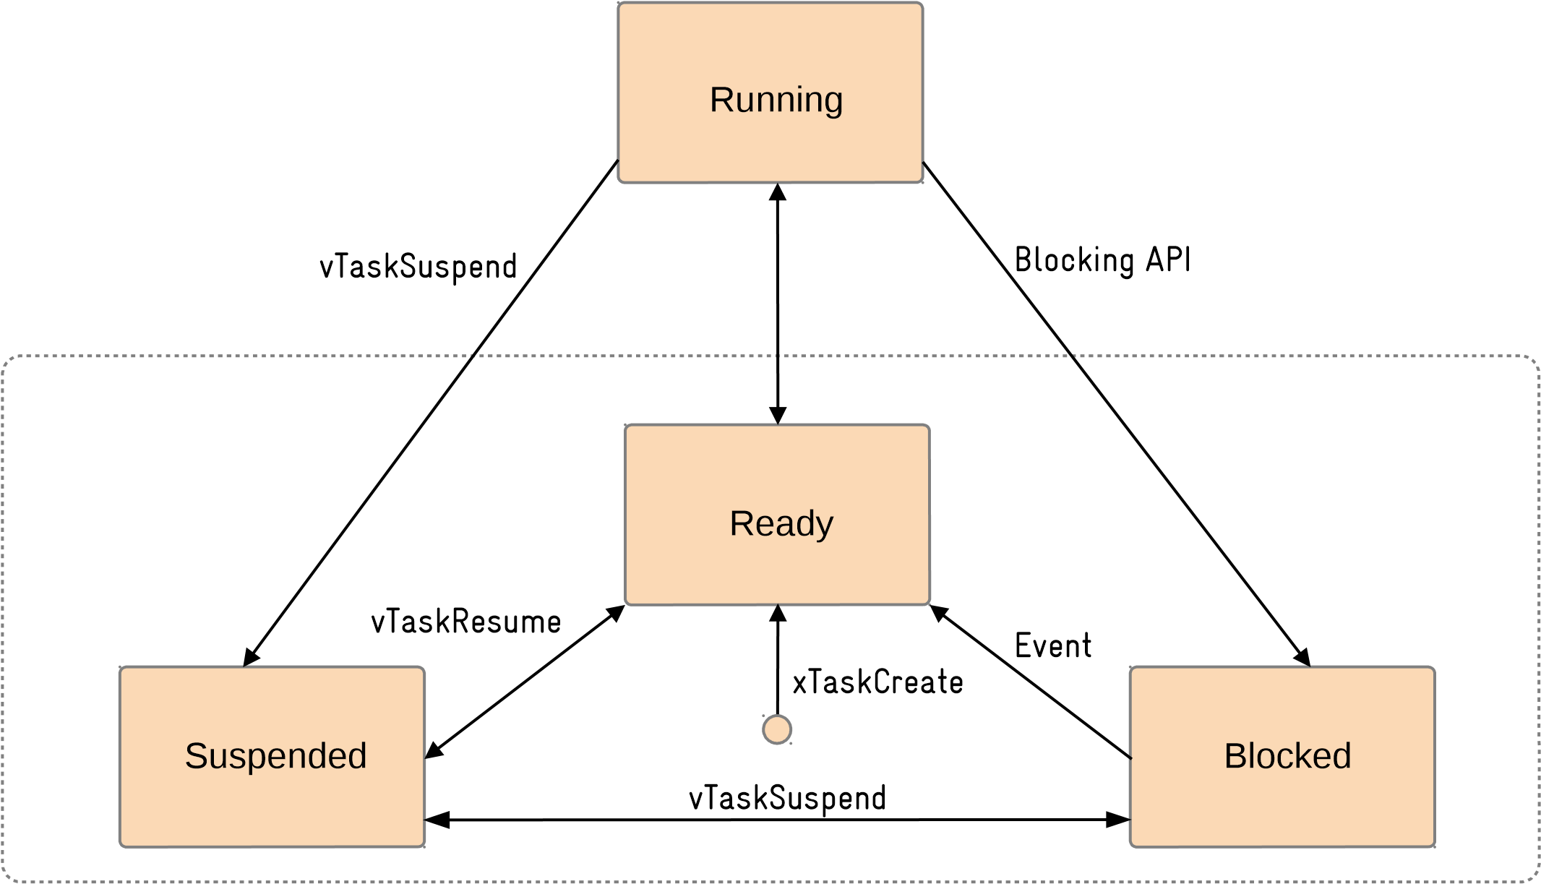
Diagrama de estados de Tasks

Slide 41
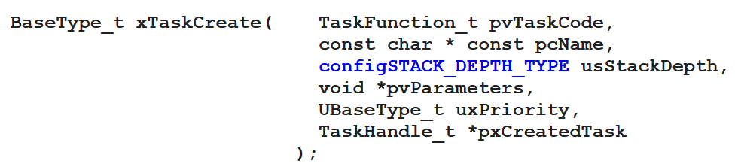
Criando uma Task
xTaskCreate(
task_sensor /* Funcao a qual esta implementado o que a tarefa deve fazer */
, (const portCHAR *)"sensor" /* Nome (para fins de debug, se necessário) */
, 128 /* Tamanho da stack (em words) reservada para essa tarefa */
, NULL /* Parâmetro passado durante a criação */
, 3 /* Prioridade */
, NULL ); /* Handle da tarefa, endereçamento desta task */
https://www.freertos.org/a00125.html

Slide 42
Creating a task
#include "task.h"
/* create a new task and add it to the list of tasks that are ready to run */
BaseType_t xTaskCreate(
TaskFunction_t pvTaskCode,
const char *const pcName,
unsigned short usStackDepth,
void *pvParameters,
UBaseType_t uxPriority,
TaskHandle_t *pvCreatedTask );

Slide 43
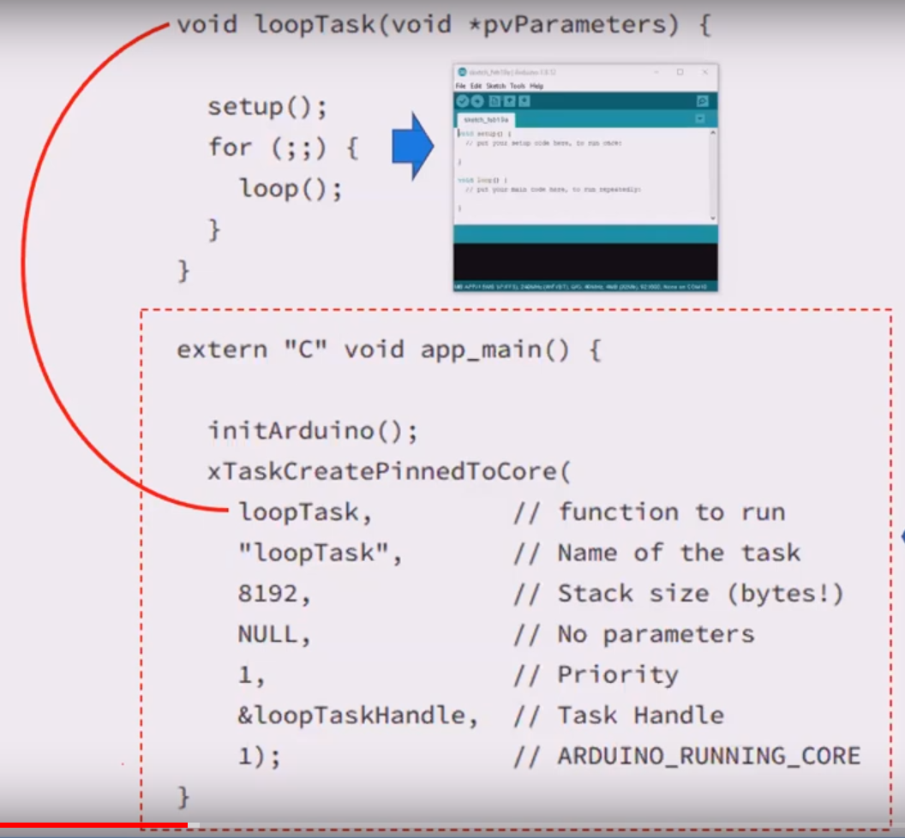
xTaskCreate

Slide 44
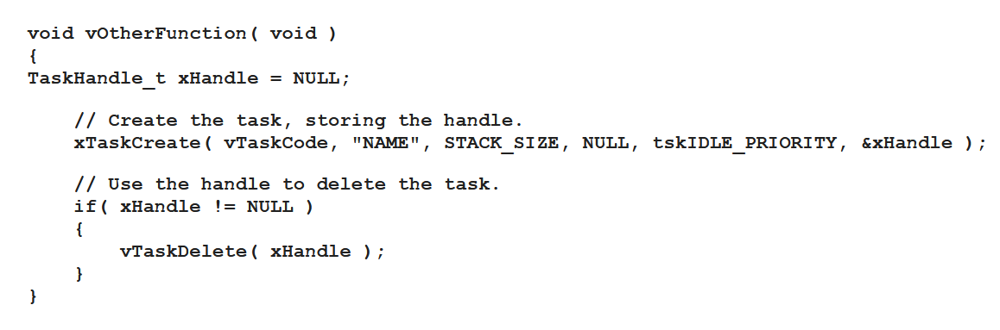
Deletando uma Task
https://www.freertos.org/a00126.html

Slide 45
Removing a task
#include "task.h"
void ATaskFunction(void *pvParameters)
{
for(;;)
{
/* task code */
}
vTaskDelete(NULL);
}

Slide 46
Parando e reiniciando uma Task
void vTaskSuspend( TaskHandle_t xTaskToSuspend );
void vTaskResume( TaskHandle_t xTaskToResume );
xYieldRequired = xTaskResumeFromISR( xHandle );
https://www.freertos.org/a00130.html
https://www.freertos.org/a00131.html
https://www.freertos.org/taskresumefromisr.html

Slide 47
Passando parâmetros para uma tarefa
void vTaskCode(void *pvParameters);
pvParameters: Um valor que será passado para a tarefa criada como parâmetro da tarefa.
Se pvParameters estiver definido como o endereço de uma variável, a variável ainda deverá existir quando a tarefa criada for executada – portanto, não é válido transmitir o endereço de uma variável de pilha.

Slide 48
Escolha de núcleo
xTaskCreatePinnedToCore
(vTask2,
"TASK2",
configMINIMAL_STACK_SIZE+1024,
NULL,
2,
&task2Handle,
PRO_CPU_NUM);
núcleo

Slide 49
Utilitários de tarefas:
uxTaskGetStackHighWaterMark: Retorna a quantidade de espaço restante na pilha de uma tarefa
xTaskGetCurrentTaskHandle : retorna uma referência para a atual tarefa em execução.
xTaskGetTickCount: retorna o tempo decorrido desde a inicialização do escalonador;
xTaskGetSchedulerState: retorna o estado do escalonador
uxTaskGetNumberOfTasks : retorna o número de tarefas do sistema

Slide 50
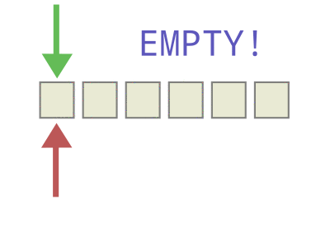
Filas
Conceitos de filas e seu uso em comunicação entre tarefas
https://www.filipeflop.com/blog/fila-com-freertos/

Slide 51
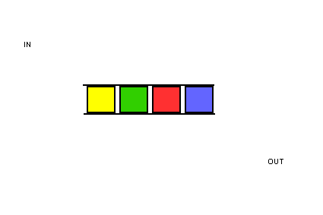
Filas
O que são filas?

Slide 52
Exemplo Filas
QUEUE
3
TAREFA 1
TAREFA 2
Send

Slide 53
Examplo Filas
QUEUE
8
3
TAREFA 1
TAREFA 2
Send

Slide 54
Exemplo Filas
QUEUE
8
3
TAREFA 1
TAREFA 2
Receive

Slide 55
Exemplo Filas
8
TAREFA 1
TAREFA 2

Slide 56
Filas
São usadas para troca de mensagens entre tarefas ou entre uma interrupção e uma tarefa.
Não pertence a nenhuma tarefa e podem ser acessadas por diversas tarefas e interrupções
Possuem quantidade de elementos finitos, definido na criação da fila
Os tamanhos dos elementos são fixos, definido na criação
Passagem de valores por cópia ou referência

Slide 57
Filas
O que são filas?
Uma fila é uma estrutura de dados dinâmica que admite remoção de elementos e inserção de novos objetos.
Mais especificamente, uma fila (queue) é uma estrutura sujeita “a seguinte regra de operação: sempre que houver uma remoção, o elemento removido é o que está na estrutura há mais tempo.
Em outras palavras, o primeiro objeto inserido na fila é também o primeiro a ser removido. Esta política é também conhecida pela siga FIFO ( = First-In-First-Out).

Slide 58
Comunicação entre tarefas (ITC)
Fila de mensagens
Fila do “primeiro a entrar, primeiro a sair” (FIFO) para passar dados
Os dados podem ser enviados por cópia ou por referência (ponteiro)
Usado para enviar dados entre tarefas ou entre interrupção e tarefa
Semáforo
Pode ser tratado como um contador de referência para registrar disponibilidade de um recurso particular
Pode ser um semáforo binário ou de contagem
Usado para proteger o uso de recursos ou sincronizar a execução de tarefas
Mutex
Semelhante ao semáforo binário, geralmente usado para proteger o uso de um único recurso (exclusão mútua)
O mutex FreeRTOS vem com um mecanismo de herança de prioridade, para evitar o problema de inversão de prioridade (condição quando a tarefa de alta prioridade termina esperando pela tarefa de baixa prioridade).
Caixa de correio
Local de armazenamento simples para compartilhar uma variável única
Pode ser considerada com uma fila de elemento único
Grupo de evento
Grupo de condições (disponibilidade de semáforo, fila, sinalizador de evento, etc.)
A tarefa pode ser bloqueada e pode esperar que uma condição de combinação específica seja atendida
Disponível no Zephyr como API de sondagem, no FreeRTOS como QueueSets
https://www.digikey.com.br/pt/articles/real-time-operating-systems-and-their-applications

Slide 59
Para inicializar uma fila, faça conforme a seguir:
xQueue_Teste = xQueueCreate( NUMERO_ITENS_FILA, TAMANHO_DE_CADA_ITEM );
Onde:
NUMERO_ITENS_FILA: quantidade total de itens que você deseja que sua fila possua. Lembre-se que mais itens significa que mais memória RAM é ocupada.
TAMANHO_DE_CADA_ITEM: tamanho (em bytes) de cada item da fila. Por exemplo, se cada item de sua fila for um número inteiro, este campo deverá ser igual a sizeof(int).

Slide 60
Segue abaixo as principais formas de inserção de itens numa fila no FreeRTOS:
xQueueSend: adiciona elemento a uma fila. Esta função não deve ser utilizada dentro do tratamento de uma interrupção (ou dentro de callbacks).
xQueueSendFromISR: adiciona elemento a uma fila. Esta função deve ser somente usada dentro do tratamento de uma interrupção (ou dentro de callbacks).
xQueueOverwrite: sobrescreve o primeiro elemento de uma fila. Essa função é especialmente útil quando se utiliza uma fila de um único elemento, onde somente o valor mais recente (última leitura de um sensor, por exemplo) é que importa ser mantido. Tipicamente, as filas que usam esse tipo de inserção são filas unitárias (de um só item). Esta função não deve ser utilizada dentro do tratamento de uma interrupção (ou dentro de callbacks).
xQueueOverwriteFromISR: análogo ao anterior, ou seja, sobrescreve o primeiro elemento de uma fila, porém deve ser usada somente dentro de um tratamento de interrupção(ou dentro de callbacks). Exatamente como o caso acima, essa função é especialmente útil quando se utiliza uma fila de um único elemento, onde somente o valor mais recente (última leitura de um sensor, por exemplo) é que importa ser mantido. Tipicamente, as filas que usam esse tipo de inserção são filas unitárias (de um só item).
https://www.filipeflop.com/blog/fila-com-freertos/

Slide 61
Formas de ler / remover itens na fila com FreeRTOS
xQueueReceive: lê um elemento da fila. Esta função não deve ser utilizada dentro do tratamento de uma interrupção (ou dentro de callbacks).
xQueueReceiveFromISR: lê um elemento da fila. Esta função somente deve ser utilizada dentro do tratamento de uma interrupção (ou dentro de callbacks).
xQueuePeek: faz a leitura do elemento da fila, porém, sem retirá-lo dela. Isso é útil quando a tarefa deseja verificar se a informação na fila deve ou não ser tratada por ela, sem alterar nada da fila para isso. Em analogia livre, é como “dar uma espiadinha” no item a ser lido / removido da fila. Esta função não deve ser utilizada dentro do tratamento de uma interrupção (ou dentro de callbacks).
xQueuePeekFromISR: análogo ao anterior, ou seja, faz a leitura o elemento da fila, porém sem retirá-lo dela, porém somente deve ser utilizada dentro do tratamento de uma interrupção (ou dentro de callbacks). Isso é especialmente útil quando a tarefa deseja verificar se a informação na fila deve ou não ser tratada por ela, sem alterar nada da fila para isso.

Slide 62
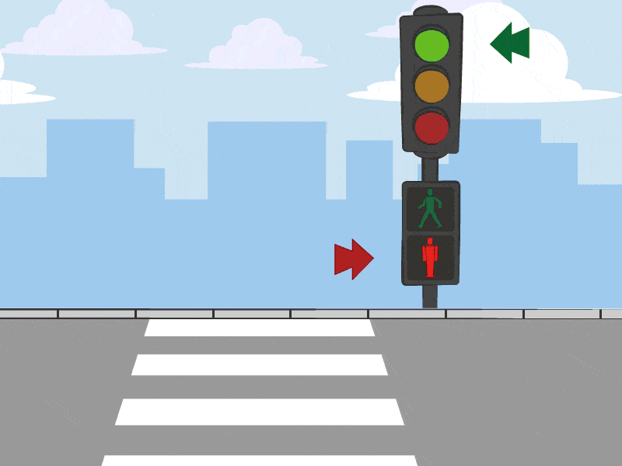
Semáforo no FreeRTOS.
Um semáforo é um recurso disponibilizado pelo FreeRTOS para permitir que recursos únicos (uma porta serial, um GPIO, etc.) tenham um controle de acesso, de modo a poderem ser compartilhados entre várias tarefas distintas. Ou seja, os semáforos servem para controlar o acesso a recursos quando pode haver a chance, remota ou não, de um recurso (como uma interface de comunicação ou um GPIO, por exemplo) ser usado por duas ou mais tarefas simultaneamente.
https://www.filipeflop.com/blog/semaforo-no-freertos/

Slide 63
Semáforo
O semáforo é um mecanismo de sincronização entre tarefas. Funciona como uma guarda para a tarefa executar uma operação sincronizada ou acessar um recurso compartilhado. Desse modo, antes de executar tal ação, a tarefa deve solicitar o semáforo responsável pela guarda da ação. Caso o semáforo esteja disponível, a tarefa realiza a ação, caso contrário, a tarefa é bloqueada até que o semáforo seja liberado.
Binário: É o mais simples dos semáforos, como uma única variável valendo “1“ ou “0“. Quando em “1”, permite que tarefas o obtenham e quando “0”, a tarefa não conseguirá obtê-lo.
Mutex é uma estrutura parecida com o semáforo binário. A única diferença entre os dois é que o mutex implementa o mecanismo de herança de prioridade, o qual impede que uma tarefa de maior prioridade fique bloqueada à espera de um mutex (inversão de prioridade).
Counting: Similar ao binário mas conta com uma fila de valores, similar a um vetor (array). É muito utilizado para minimizar problemas entre ISR e os outros semáforos, já que se ocorrer mais de uma ISR antes que a tarefa o obtenha, perderemos essa ISR visto que os outros semáforos só têm um ”espaço”. Utilizando o semáforo counting, não perdemos a ISR já que temos vários “espaços”

Slide 64
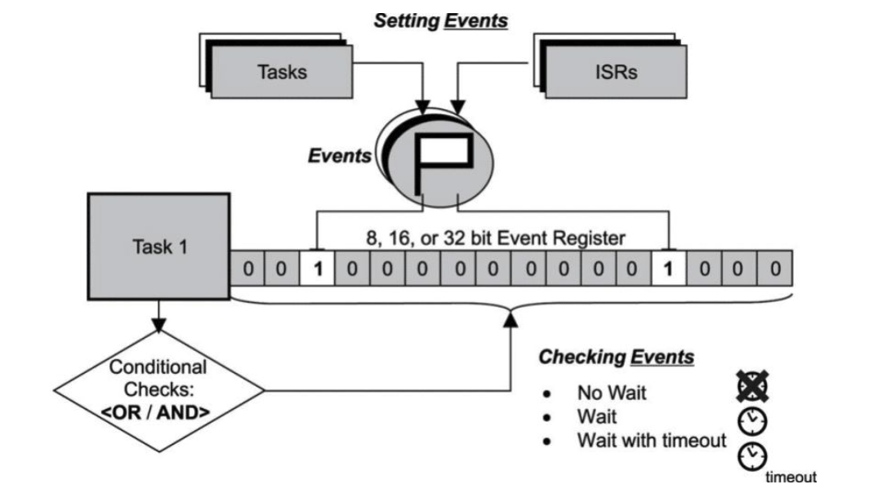
Grupo de eventos
FreeRTOS oferece, além dos 2 métodos anteriores para comunicação e sincronização de tarefas, os grupos de eventos (abreviando para G.E.). Um G.E. pode armazenar diversos eventos (flags) e, com isso, podemos deixar uma tarefa em espera (estado bloqueado) até que um ou vários eventos específicos ocorram.

Slide 65
Referências:
Galvão, S.S.L.: Especificação do micronúcleo FreeRTOS utilizando Método B. Master Thesis, DIMAp/UFRN (2010)
https://www.embarcados.com.br/rtos-para-iniciantes-com-arduino-e-freertos/
https://www.digikey.com.br/pt/articles/real-time-operating-systems-and-their-applications
https://blog.eletrogate.com/freertos-semaforo-binario-compartilhamento/
https://blog.eletrogate.com/freertos-sinalizando-eventos-com-event-bit-e-group/
The work ”Embedded System Design: From Electronics to Microkernel Development” of Rodrigo Maximiano Antunes de.
Adapted from original work by Sergio Prado – Embedded Labworks
Added info from Mastering the FreeRTOS™ Real Time Kernel – Richard Barry
ATIY LIVE 3 || CURSO DE FREERTOS PARTE 1. https://www.youtube.com/watch?v=uoYSw7MpzDY
ebook: ​Coleção ESP32 do Embarcados - Parte 2.
https://github.com/FBSeletronica
https://github.com/FBSeletronica/Curso-primeiros-passos-com-freeRTOS-Codigos

